Slide 1
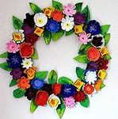
Троица – Зелёные святки
Автор презентации:
Полежака Лариса Николаевна,
учитель начальных классов
ГБОУ гимназия №52
Приморского района СПб
Когда облака дорогу дают благости Божьей и чуду,
Ангелы в небе славу поют, и счастье царит повсюду…

Slide 2
Праздник Троицы – это церковный праздник или обычный?
Роща юная, белоствольная на заре росою умоется.
Звоны слышатся колокольные – Воскресенье святое – Троица!
Звоны чистые, колокольные разливаются в поднебесье.
Славят Троицу нивы привольные, славят птицы звонкою песнею.

Slide 3
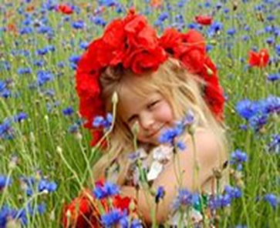
Какие вы знаете церковные праздники?
Пасха.
Новый год.
Рождество.
Крещение.
День Конституции.
Вербное воскресение.
День Победы.
8 Марта.
Троица.

Slide 4
Этот день – пятидесятый по счёту от дня Пасхи, поэтому и второе название праздника – Пятидесятница.
В светлый день пятидесятый, как воскрес Господь распятый,
Дух Святой на землю сходит, благодать с небес низводит!
Людям Троица открылась: Сын, Отец и Дух Святой.
Всё творенье освятилось неземною красотой!

Slide 7
День Семик
Клейкие почки, зелёные листочки.
С белой корой стоит под горой…
(Берёза).
Начиналось празднование Троицы в четверг, накануне Пятидесятницы. Назывался этот день Семик, что означало седьмую неделю после Пасхи. Этот день считался девичьим праздником, к которому молодые красавицы запасались лакомствами, а затем приходили в рощу, что была на берегу реки, и устраивали «пикник». Девушки водили хороводы, пели песни, плели венки из полевых цветов и украшали ими молодую берёзку, загадывая желания.

Slide 8
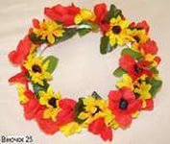
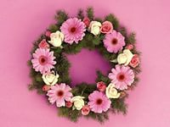
Творим вместе…

Slide 9
Подтверждает существование пресвятой Троицы: Бог – отец, Бог – Сын и Бог – Дух Святой.
Итак, Троица, или Пятидесятница, - один из самых почитаемых православных праздников после Рождества и Пасхи. Недаром его ещё называют «зелёными Святками». Троица означает триединый союз Бога, Сына и Святого Духа. Этот праздник объединяет в себе сразу несколько событий: пятидесятый день после Воскресения Христова, когда на апостолов снизошёл Дух Святой, просветливший их сознание и одаривший их Божественной Благодатью, и день рождения христианской церкви.

Slide 10
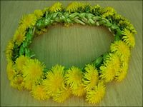
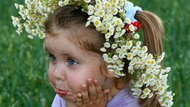
Спасибо за внимание!
Надо всем на Троицу ребяток угостить.
Не забудьте лентами берёзку нарядить,
Веночки плести, хороводы завести…

